Slide 1

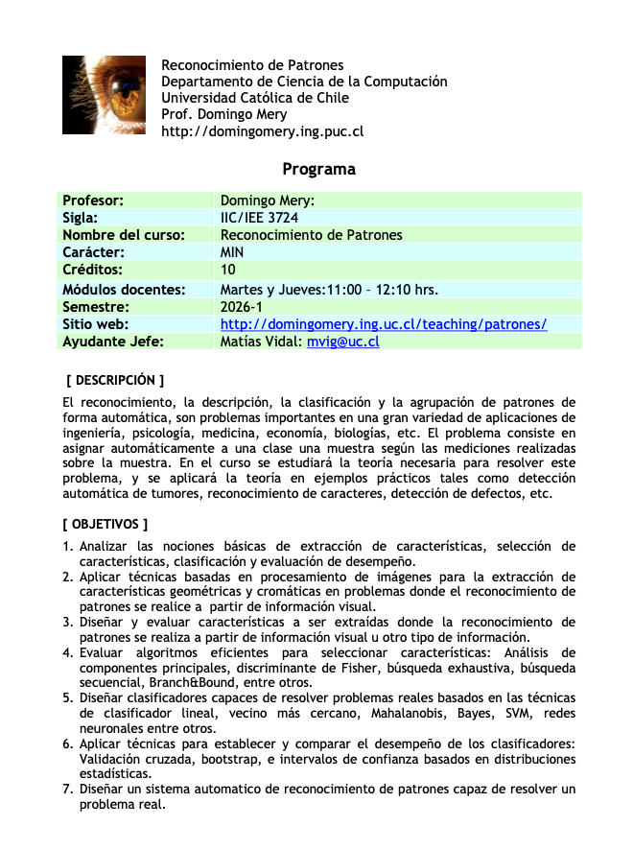

Reconocimiento de Patrones
Versión 2026
Presentación del Curso
(CAPÍTULO 0 – PR00)
Domingo Mery
Ciencia de la Computación
Universidad Católica – Chile
http://domingomery.ing.uc.cl

Slide 2
Descripción
El reconocimiento, la descripción, la clasificación y la agrupación de patrones de forma automática, son problemas importantes en una gran variedad de aplicaciones de ingeniería, psicología, medicina, economía, biologías, etc. El problema consiste en asignar automáticamente a una clase una muestra según las mediciones realizadas sobre la muestra. En el curso se estudiará la teoría necesaria para resolver este problema, y se aplicará la teoría en ejemplos prácticos tales como detección automática de tumores, reconocimiento de caracteres, detección de defectos, etc.
Descripción
El reconocimiento, la descripción, la clasificación y la agrupación de patrones de forma automática, son problemas importantes en una gran variedad de aplicaciones de ingeniería, psicología, medicina, economía, biologías, etc. El problema consiste en asignar automáticamente a una clase una muestra según las mediciones realizadas sobre la muestra. En el curso se estudiará la teoría necesaria para resolver este problema, y se aplicará la teoría en ejemplos prácticos tales como detección automática de tumores, reconocimiento de caracteres, detección de defectos, etc.

Slide 3
Objetivos (1/2)
Analizar las nociones básicas de extracción de características, selección de características, clasificación y evaluación de desempeño.
Aplicar técnicas basadas en procesamiento de imágenes para la extracción de características geométricas y cromáticas en problemas donde el reconocimiento de patrones se realice a partir de información visual.
Diseñar y evaluar características a ser extraídas donde la reconocimiento de patrones se realiza a partir de información visual u otro tipo de información.
Evaluar algoritmos eficientes para seleccionar características: Análisis de componentes principales, discriminante de Fisher, búsqueda exhaustiva, búsqueda secuencial, Branch&Bound, entre otros.

Slide 4
Objetivos (2/2)
Diseñar clasificadores capaces de resolver problemas reales basados en las técnicas de clasificador lineal, árbol binario de decisión, vecino más cercano, Mahalanobis, Bayes, SVM, redes neuronales entre otros.
Aplicar técnicas para establecer y comparar el desempeño de los clasificadores: Validación cruzada, bootstrap, e intervalos de confianza basados en distribuciones estadísticas.
Diseñar un sistema automático de reconocimiento de patrones capaz de resolver un problema real.

Slide 5
Contenido del Curso
1 | INTRODUCCIÓN
2 | EXTRACCIÓN (DE CARACTERÍSTICAS)
3 | SELECCIÓN (DE CARACTERÍSTICAS)
4 | CLASIFICACIÓN
5 | EVALUACIÓN

Slide 6
Metodología
El curso contempla clases expositivas teóricas, trabajo en clase, ejercicios en grupo y tareas individuales de programación en computador. Se realizan 2 Interrogaciones durante el semestre. El curso termina con un examen final.

Slide 7
Fechas Importantes:
Primera Interrogación: Mar. 22/09/26 17:30 – 19:30 hrs.
Segunda Interrogación: Vie. 06/11/26 17:30 – 19:30 hrs.
Examen Final: Jue. 03/12/26 9:00 – 12:00 hrs

Slide 8
Bibliografía
Bishop, C., Pattern Recognition and machine Learning, Springer, 2006.
Bishop, C., Neural Network for Pattern Recognition, New York, Oxford University Press Inc., Reprinted, 2005.
da Fontoura, L.; Marcondes, R., Shape Analysis and Classification, Boca Raton, CRC Press, 2001.
Duda, R.; Hart, P.; Stork, D., Pattern Classification, New York, John Wiley & Sons, Inc., 2001.
Hastie, T.; Tibshirani, R.; Friedman, J., The Elements of Statistical Learning, Springer, 2001.
Marsland, S., Machine Learning: An algorithmic Perspective, CRC Press, 2009.
Mery, D.; Pieringer, C., Computer Vision for X-ray Testing, Springer, 2021
Nixon, M.; Aguado, A., Feature Extraction & Image Processing, Amsterdam, Elsevier, 2004.
Webb, A., Statistical Pattern Recognition, Wiley, Second Edition, 2002.
Witten, I.H; Frank, E., Data Mining: Practical Machine Learning Tools and Techniques, Elsevier, Second Edition, 2005.
Artículos seleccionados de IEEE Transaction on Pattern Analysis and Machine Intelligence, y de Proceedings of International Conferences on Pattern Recognition and Computer Vision.

